Slide 1
Стекло и его разновидности

Slide 2
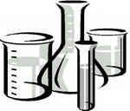
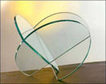
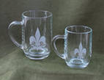
Стекло
— вещество и материал, один из самых древних и, благодаря разнообразию своих свойств, — универсальный в практике человека.
Физико-химически — неорганическое вещество, твёрдое тело, структурно — аморфно, изотропно; все виды стёкол при формировании преобразуются в агрегатном состоянии — от чрезвычайной вязкости жидкого до так называемого стеклообразного — в процессе остывания со скоростью, достаточной для предотвращения кристаллизации расплавов, получаемых плавлением сырья (шихты) . Температура варки стёкол, от 300 до 2500 °C, определяется компонентами этих стеклообразующих расплавов

Slide 3
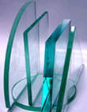
Разновидности стекла
Содово-известковое стекло
(1Na₂O : 1CaO : 6SiO₂)
Калийно-известковое стекло (1K₂O : 1CaO : 6SiO₂)
Калийно-свинцовое стекло
(1K₂O : 1PbO : 6SiO₂)

Slide 4
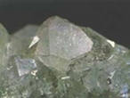
Кальциево-натриевое стекло
«Содовое стекло» можно с лёгкостью плавить, оно мягкое и потому легко поддаётся обработке, а кроме того, чистое и светлое.

Slide 5
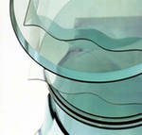
Калиево-кальциевое стекло
«Поташное стекло», в отличие от калиевого, более тугоплавкое, твёрдое и не такое пластичное и способное к формовке, но обладает сильным блеском. Оттого что раньше его получали непосредственно из золы, в которой много железа, стекло было зеленоватого цвета, и в XVI веке для его обесцвечивания начали применять перекись марганца. А так как именно лес давал сырьё для изготовления этого стекла, его называли ещё лесным стеклом. На килограмм поташа шла тонна древесины.

Slide 6
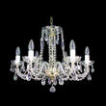
Свинцовое стекло
Свинцовое стекло (или «хрусталь»), получается заменой окиси кальция окисью свинца. Оно довольно мягкое и плавкое, но весьма тяжёлое, отличается сильным блеском и высоким коэффициентом светопреломления, разлагая световые лучи на все цвета радуги и вызывая игру света.

Slide 7
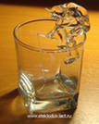
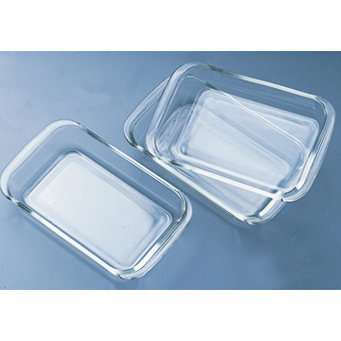
Боросиликатное стекло
Включение оксида бора вместо щелочных составляющих шихты придаёт этому стеклу свойства тугоплавкости, стойкости к резким температурным скачкам и агрессивным средам. Изменение состава и ряд технологических особенностей, в свою очередь, сказывается на себестоимости — оно дороже обычного силикатного.

